Slide 1

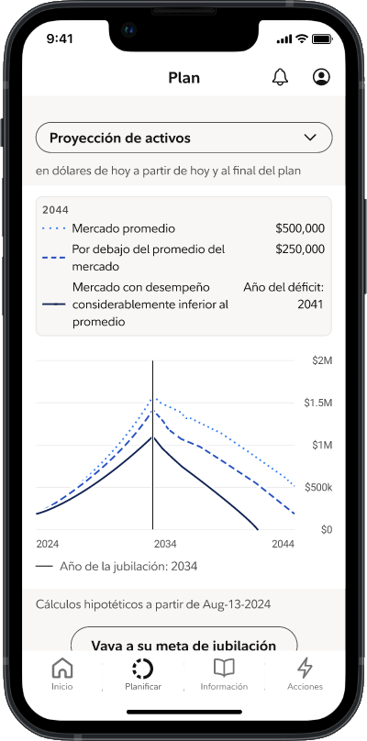
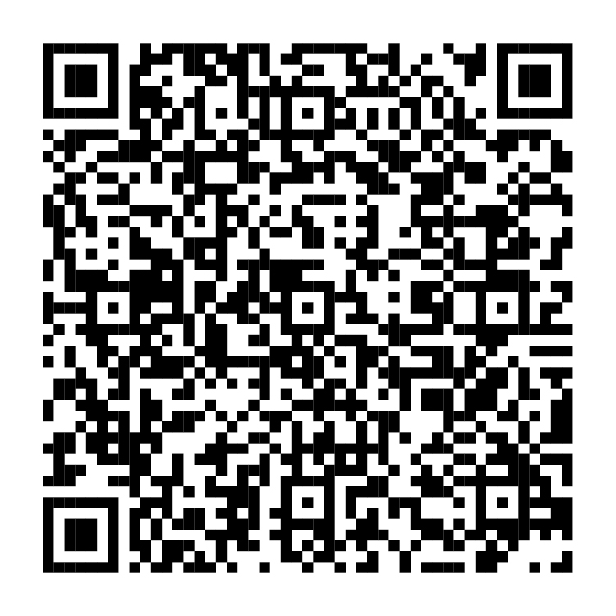
Mes del Bienestar Financiero
Obtenga ayuda con sus metas de dinero este año.
Su panel de bienestar financiero en NetBenefits® tiene consejos para ayudarlo a progresar hacia sus metas de dinero este año, todo con información personalizada que se adapte a su vida.
Para ver su panel, escanee el código o visite NetBenefits.com/dashboard.
La captura de pantalla es solo para fines ilustrativos.
NetBenefits y el logotipo de Fidelity Investments son marcas de servicio registradas de FMR LLC.
Fidelity Brokerage Services LLC, Miembro de NYSE, SIPC, 900 Salem Street, Smithfield, RI 02917
© 2025 FMR LLC. Todos los derechos reservados 1239954.1.0

